Slide 1

Теорема косинусов
Геометрия, 9 класс

Slide 2
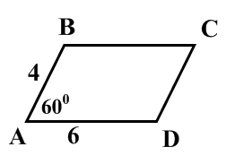
Задача 1. Найдите площадь параллелограмма
Ответ: S = 12 √3

Slide 3
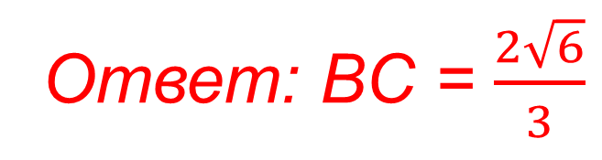
Задача 2. Найдите BC, если BD = 8, DС = 6, ∠D = 45°, ∠C = 30°.
D
45°
8
6
30°
B
C
?
Ответ: BC = $\frac{2\sqrt{6}}{3}$

Slide 4
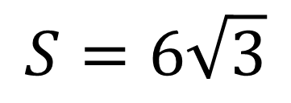
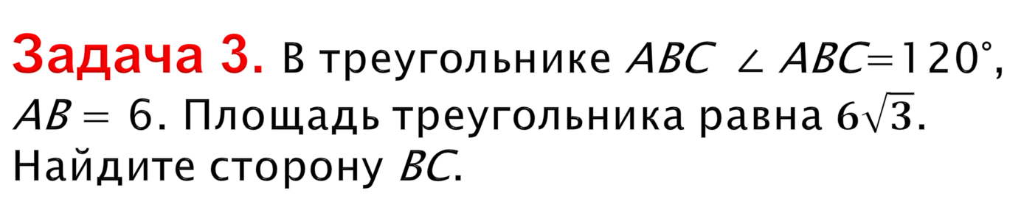
Задача 3. В треугольнике АВС ∠ АВС=120°, АВ = 6. Площадь треугольника равна $6\sqrt{3}$. Найдите сторону ВС.
B
$$S=6\sqrt{3}$$
120⁰
?
6
А
C
Ответ: ВС = 4

Slide 5
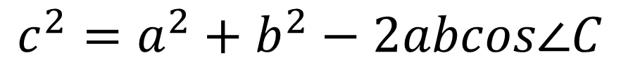
Теорема косинусов
Квадрат любой стороны треугольника равен сумме квадратов двух других сторон минус удвоенное произведение этих сторон на косинус угла между ними.
B
$$c^{2}=a^{2}+b^{2}−2abcos∠C$$
c
a
A
b
С

Slide 6
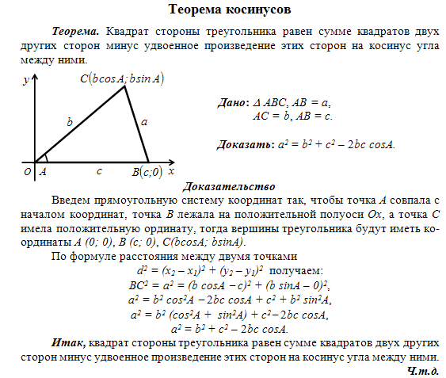

Slide 7
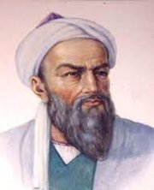
Теорема косинусов впервые была доказана в Средней Азии ученым-математиком аль–Бируни (973−1048).

Slide 8
Обобщенная теорема Пифагора
Теорему косинусов называют иногда обобщенной теоремой Пифагора. Такое название объясняется тем, что в теореме косинусов содержится как частный случай теорема Пифагора. В самом деле, если в ∆АВС ∠C прямой, то cos∠C = cos 90° = 0 и по теореме косинусов с ² = a ² + b ² − 2ab cos∠C получаем:
B
c ² = a ² + b ² , т.е. квадрат гипотенузы равен сумме квадратов катета.
c
a
A
С
b

Slide 9
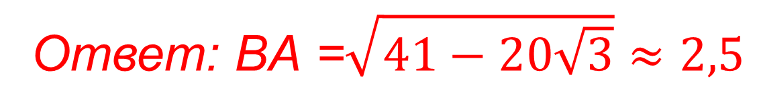
Задача 4. Найдите АВ, если АС = 4см,
ВС = 5см, ∠С = 30°.
В
5
?
30⁰
А
4
С
Ответ: BА =$\sqrt{41−20\sqrt{3}}≈2,5$

Slide 10
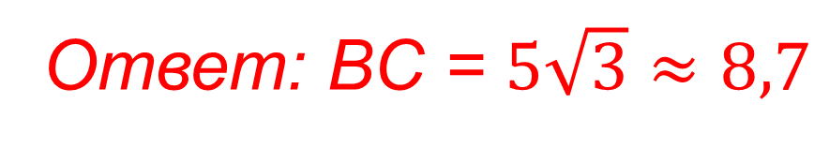
Задача 5. Найдите ВС, если АВ = 5м,
АС = 10м, ∠А = 60°.
В
5
?
60⁰
А
10
С
Ответ: BС = $5\sqrt{3}≈8,7$

Slide 11
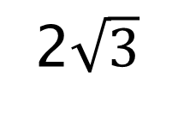
Задача 6. По данным рисунка найдите ∠В.
В
?
4
2
А
2$\sqrt{3}$
С
Ответ: ∠В = 60°

Slide 12
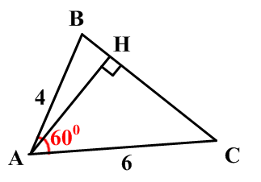
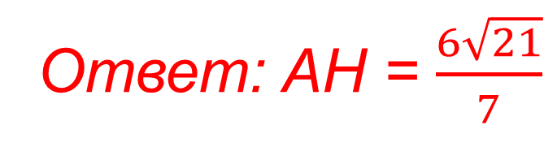
Задача 7. Найдите высоту АН по данным рисунка.
Ответ: AH = $\frac{6\sqrt{21}}{7}$

Slide 13
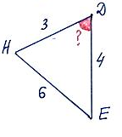
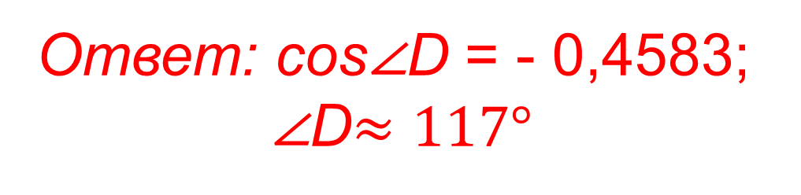
Задача 8. Найдите cos∠D
Ответ: cos∠D = - 0,4583;
∠D$≈117°$

Slide 14
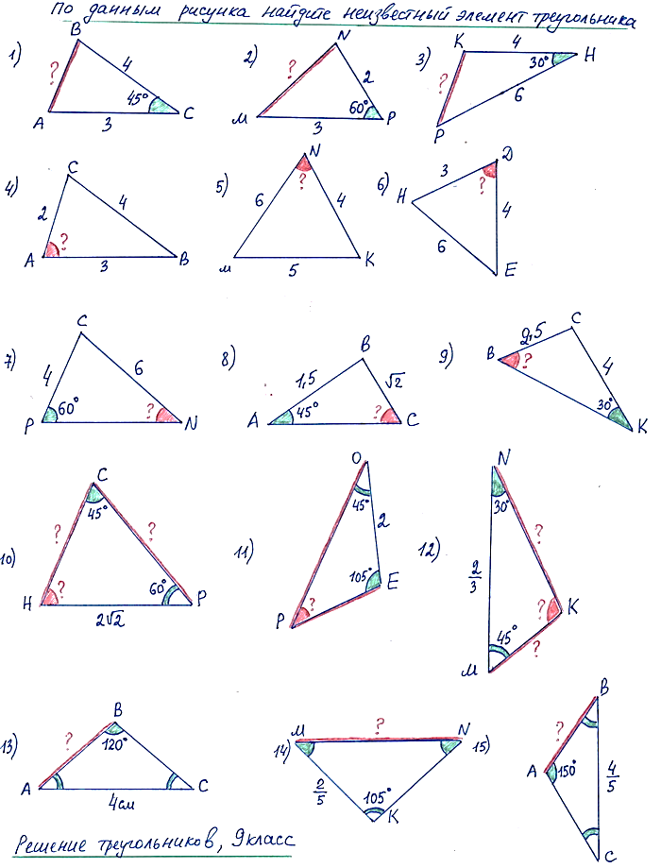
Задача 9.

Slide 15
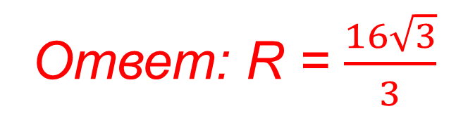
Задача 11. Найдите радиус описанной около треугольника окружности, если ВС = 16, ∠А = 60°.
A
O
60°
С
R
B
16
Ответ: R = $\frac{16\sqrt{3}}{3}$

Slide 16
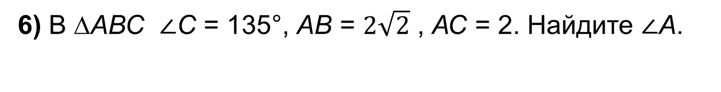
Дома:
1)
2)
3)
4)
5)
6) В ∆АВС ∠С = 135°, АВ = $2\sqrt{2}$ , АС = 2. Найдите ∠А.

Slide 17
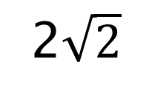
Задача 6. Найти угол А
B
2$\sqrt{2}$
?
135⁰
A
2
C
Ответ: ∠A = 15°

